Slide 1
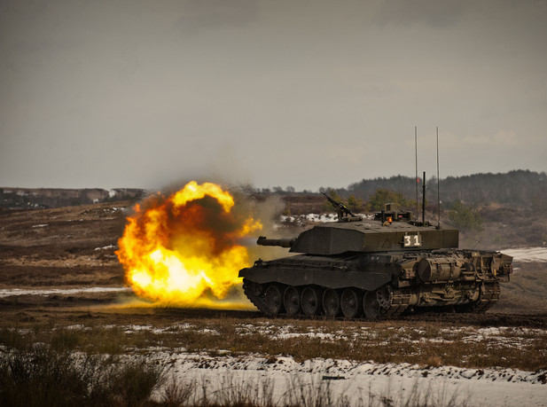
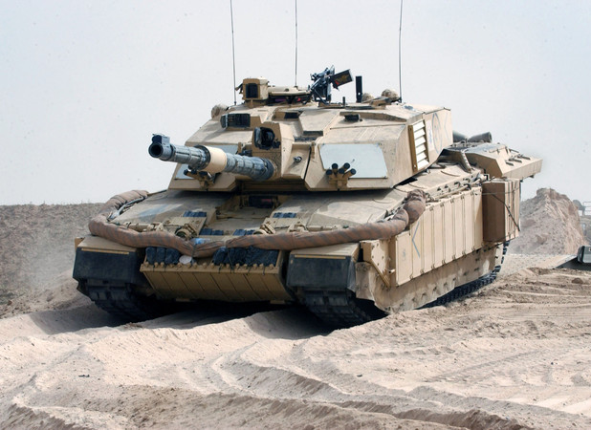
Современные танки НАТО

Slide 2
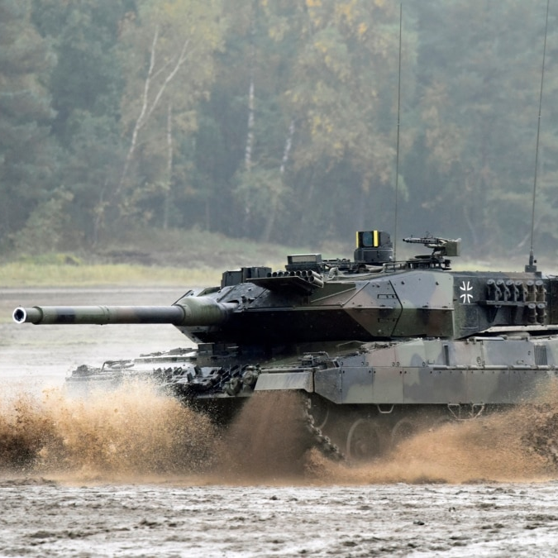
Что такое танк?
Танк – это бронированная боевая машина, обычно на гусеничном ходу, оснащенная мощным вооружением (чаще всего пушкой), которое, как правило, размещено во вращающейся башне. Танк предназначен для ведения боя как на открытой местности, так и в городских условиях.
Леопард

Slide 3
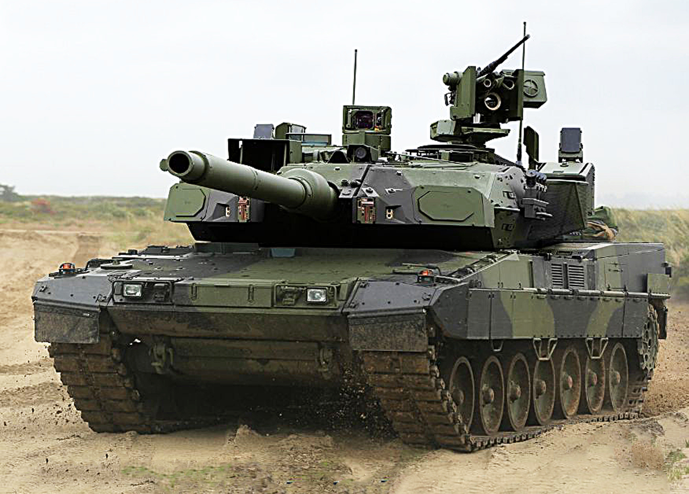
Германия: Leopard 2
Ключевые характеристики:
Масса: 62 тонны
Вооружение: 120-мм гладкоствольная пушка Rheinmetall L44, спаренный пулемет MG3, зенитный пулемет
Броня: Композитная броня, модульная конструкция
Двигатель: MTU MB 873 Ka-501, дизельный, 1500 л.с.
Система управления огнем: Цифровая система управления огнем, лазерный дальномер, баллистический компьютер
Особенности: Модульная конструкция позволяет легко модернизировать танк, высокая точность стрельбы, отличная подвижность. Leopard 2 считается одним из лучших танков в мире.
Роль в вооруженных силах: Основной боевой танк бундесвера (Вооружённые силы Федеративной Республики Германия), экспортируется во многие страны.

Slide 4
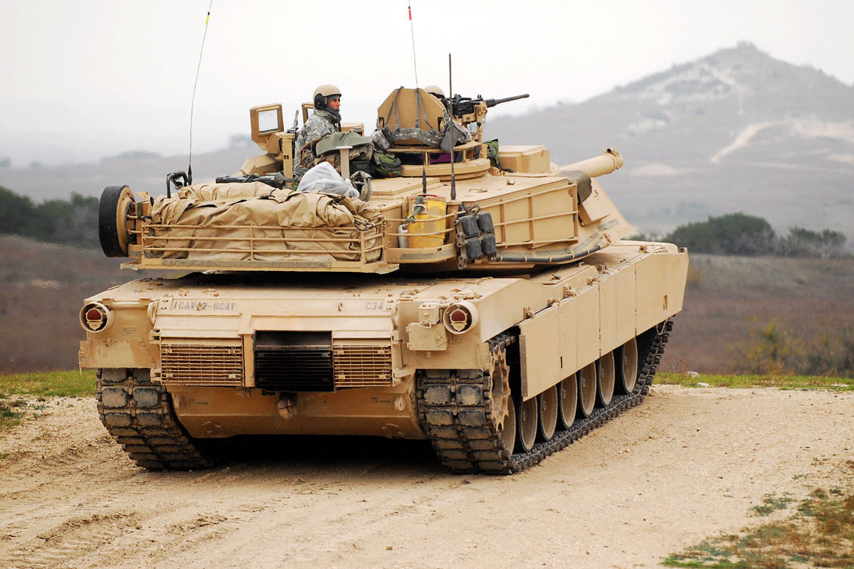
США: Abrams M1A2
Ключевые характеристики:
Масса: 63 тонны
Вооружение: 120-мм гладкоствольная пушка M256, спаренный пулемет M240, зенитный пулемет M2HB
Броня: Композитная броня, динамическая защита
Двигатель: Honeywell AGT1500C, газотурбинный, 1500 л.с.
Система управления огнем: Цифровая система управления огнем, лазерный дальномер, баллистический компьютер
Особенности: Высокая надежность, мощный газотурбинный двигатель, отличная защита от противотанковых средств.
Роль в вооруженных силах: Основной боевой танк армии США.

Slide 5
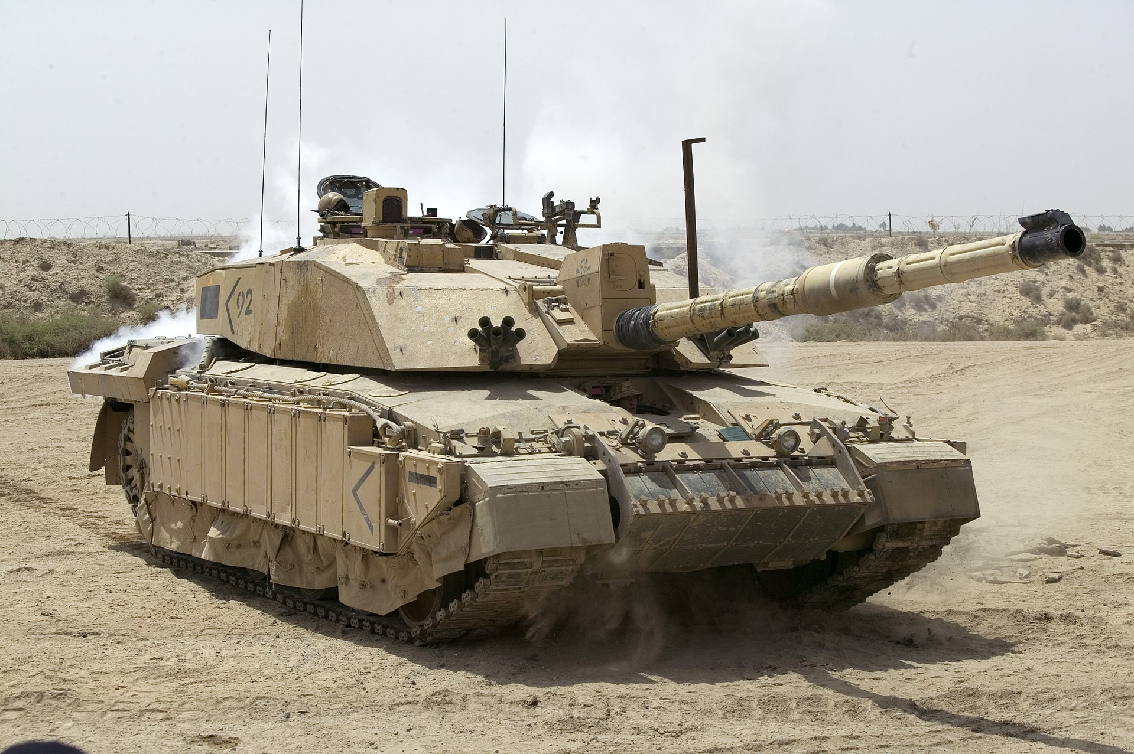
Великобритания: Challenger 2
Ключевые характеристики:
Масса: 62,5 тонны
Вооружение: 120-мм гладкоствольная пушка L30, спаренный пулемет L7, зенитный пулемет L85A2
Броня: Чоггемская броня, одна из самых защищенных в мире
Двигатель: Cummins V903, дизельный, 1200 л.с.
Система управления огнем: Цифровая система управления огнем, лазерный дальномер, баллистический компьютер
Особенности: Отличная бронезащита, высокая живучесть на поле боя. Challenger 2 считается одним из самых защищенных танков в мире.
Роль в вооруженных силах: Основной боевой танк британской армии.

Slide 6
Вывод
Все три танка представляют собой вершину мирового танкостроения. Каждый из них обладает уникальными характеристиками и преимуществами. Выбор того или иного танка зависит от конкретных требований и условий эксплуатации.

